Slide 1
DNS Spoofing

Slide 2
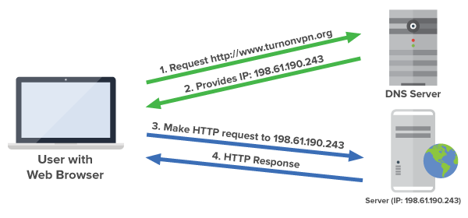
Hvad er DNS?
Bruges til at konvertere hostnames til IP adresser
Hyppige DNS records A, AAAA, cname, MX

Slide 3
Hvordan fungerer DNS?
Bruger taster www.example.com i sin browser
Men PC kender ikke IP’en til denne hjemmeside
PC’en spørg sin lokale DNS server efter IP adressen
Den Lokale DNS server checker om den har IP hvis ikke spørg den lokale DNS server videre efter IP adressen
Det kan gøres på to måder (se næste slide)

Slide 4
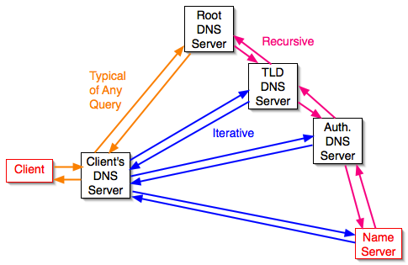

Slide 5
DNS Spoofing
Går ud på at man leverer en falsk IP adresse, når der bliver sendt et query fra en klient
Den form vi har arbejdet med er ”man in the middle” metoden hvor vi opsnapper qurien og leverer en falsk en.
Det kan også gøres ved at man tilføjer falske records til den rigtige DNS server

Slide 6
Hvad kan man bruge angrebet til?
Få folk til at taste credentials på en forkert hjemmeside.
Måske ønsker man bare at sin egen hjemmeside bliver lidt mere populær.
Generelt sende folk et andet sted hen på nettet end de havde regnet med.

Slide 7
How to DNS Spoof?
Kali linux (arpspoof, DNS spoof)
Wireshark
Ubuntu client as victim

